Slide 1
【資料①】
「あまっ子 動画・番組 学習ワーク」の使い方
◎コンピュータやスマホ、タブレットなどでオンライン上の動画を見るとき
やテレビで番組を見るとき、「あまっ子 動画・番組 学習ワーク」を使って、
次のような活動をしてみましょう。
タイトルや写真を見て，予想してみよう
ステップ①：
見る前にどんな内容か予想しよう
ステップ②：
動画を見て，内容をまとめよう
インターネットで／Ｅテレで／学校で（登校日に）
ステップ③：
どんな動画だったか，
誰かに話して伝えよう
◎同じ動画を視聴している友だちと、登校日にワークを交流しましょう。

Slide 2
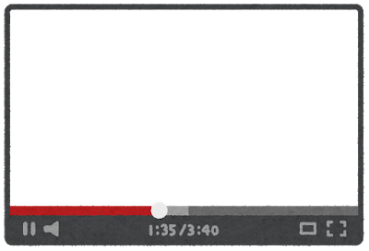
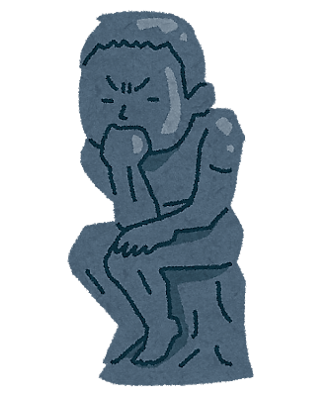



あまっ子 どうが・ばんぐみ 学しゅうワーク【小・てい学年よう】
No.＿＿＿
見た日（ ）月（ ）日 名まえ（ ）
どうが・ばんぐみ名：
きょうか名に☑を入れよう：
□こくご □さんすう □生かつ □音がく □ずこう □たいいく □どうとく □そのほか（ ）
ステップ① 見る前に どんな【どうが・ばんぐみ】なのか よそうしよう
ステップ② 【どうが・ばんぐみ】を見て，ないようをまとめよう
※たりなかったら，うらをつかいましょう。
ステップ③ どんな【どうが・ばんぐみ】だったか，だれかに はなして つたえよう
つたえた人：（ ）
つたえた人に
サイン や にがおえ を
かいてもらおう！
じぶんのかんそう ：

Slide 3
あまっ子 動画・番組学習 ワーク【小・高学年用】
No.＿＿＿
見た日（ ）月（ ）日 名前（ ）
動画・番組名：
教科に☑を入れよう：
□国語 □算数 □理科 □社会 □英語 □音楽 □図工 □体育 □道徳 □総合 □その他
ステップ① 見る前にどんな内容か予想しよう
ステップ② 動画/番組を見て，内容をまとめよう
※足りなかったら，うらを使いましょう。
ステップ③ どんな動画/番組だったか，誰かに話して伝えよう
伝えた相手：（ ）
伝えた相手に
サイン や にがお絵 を
かいてもらおう！
ひとこと感想 ：

Slide 4
あまっ子 動画・番組学習 ワーク【中学校用】
No.＿＿＿
視聴した日（ ）月（ ）日 名前（ ）
動画・番組名：
教科に☑を入れよう：
□国語 □数学 □理科 □社会 □英語 □音楽 □美術 □技術・家庭 □体育 □道徳 □総合・その他
ステップ① 視聴する前にどんな内容か予想しよう
ステップ② 動画/番組を見て，内容をまとめよう
※足りなかったら，裏面を使いましょう。
ステップ③ どんな動画/番組だったか，誰かに話して伝えよう
伝えた相手：（ ）
ひとこと感想 ：
サイン ＿＿＿＿＿＿＿＿＿＿＿＿

